Slide 1
3.2 原函数与微积分学基本公式
一、引例
二、原函数与不定积分的概念
三、变限的定积分
四、微积分基本公式

Slide 2
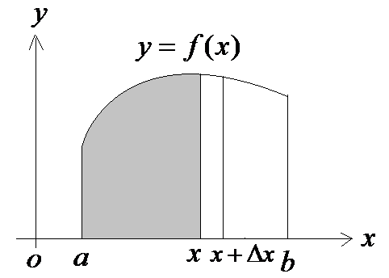
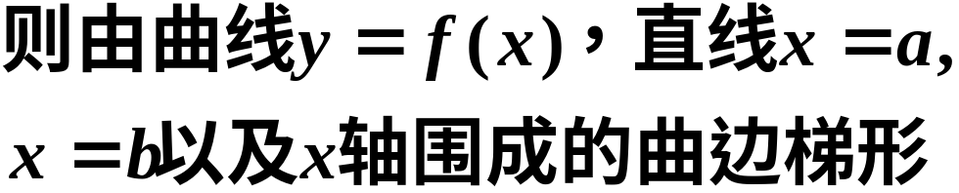
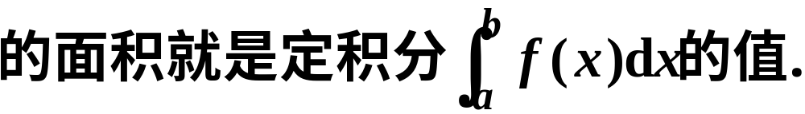

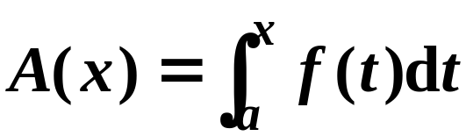
一、引例
先看看我们原先讨论过的面积问题.
阴影部分面积为

Slide 3


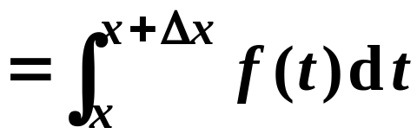

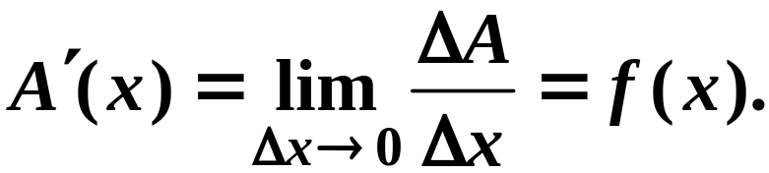


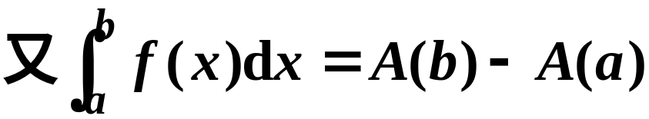
给x以微小的增量
小矩形面积
求定积分关键在于找到一个函数，使得其导函数恰好是被积函数，且其在区间上的增量就是定积分的值. 这个函数正是我们下面将要介绍的原函数. 一旦找到这种原函数，则所求的定积分就等于该函数在积分区间上的增量.

Slide 4
二、原函数与不定积分的概念
设 f (x) 在区间 I 上有定义，若存在可微函数 F(x)使对每一个 x∈I 有
定义3.2.1：
F'(x)= f(x)
或 dF(x) = f (x)dx ，
则称 F(x) 为 f(x) 在区间 I 上的一个原函数 .
关于原函数有以下三个问题：
1) f(x) 满足什么条件 , 其原函数一定存在？
2) 若 f(x) 有原函数 , 其原函数有多少个？
f (x) 的不同原函数之间有什么样的关系?全体原
函数如何表示?

Slide 5
定理3.2.1
若 F (x)是f (x)在区间I上的一个原函数,则对任意常数C， F (x) +C 也是f (x)在区间I上的原函数.
定理3.2.2
若 F (x), G (x)是f (x)在区间I上的两个原函数,则存在一个常数C， 使得G (x) =F (x) +C.

Slide 6
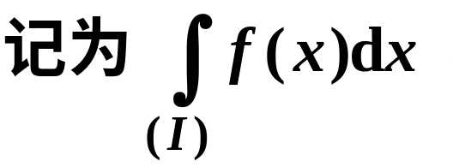
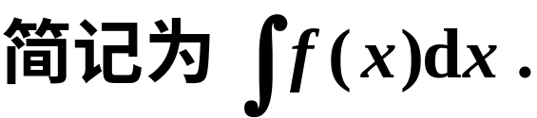
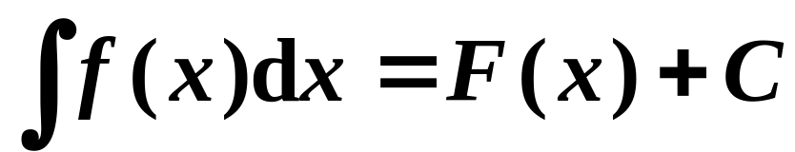
定义3.2.2
若 F(x) 是 f (x) 在区间 I 上的一个原函数 ,则 f (x) 在区间 I 上的全体原函数称为 f (x) 在区间 I 上的不定积分,
被积函数
被积表达式
任意常数
积分号
积分变量

Slide 7
若 f(x) 在区间 I 上连续 , 则在区间 I 上一定存在 f(x) 的原函数.
定理3.2.3
简言之：连续函数一定有原函数.
例3.2.1 若 f (x) 在区间 I 上有原函数，则 f (x)在区间 I 上没有第一类间断点.
若 f (x) 在区间 I上有第一类间断点，则 f (x)在区间 I上没有原函数，从而也没有不定积分.

Slide 8
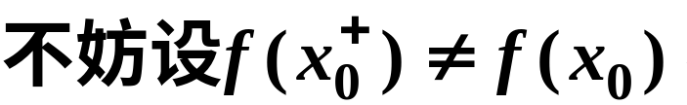


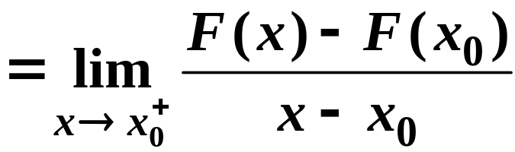
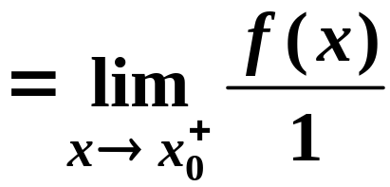
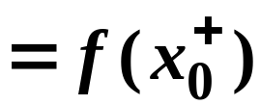
证 (反证)
设 f (x) 在区间 I 内有原函数F (x),
矛盾
因此 f (x)在区间 I 上没有第一类间断点.

Slide 9
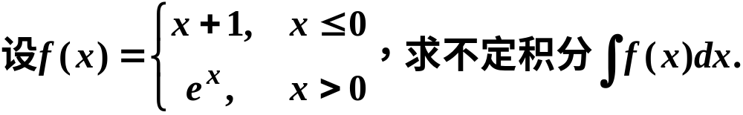
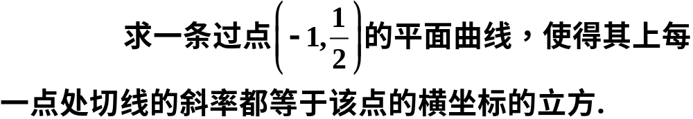
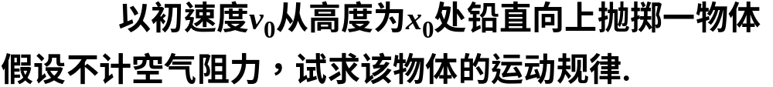
例3.2.2
例3.2.3
例3.2.4
例3.2.5

Slide 10
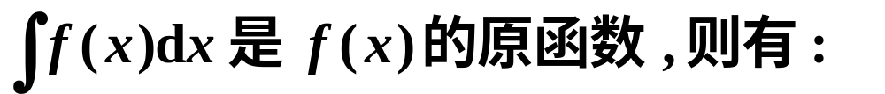
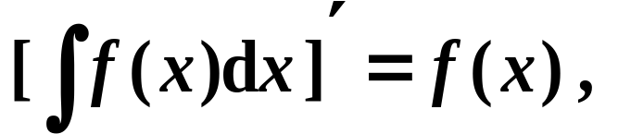
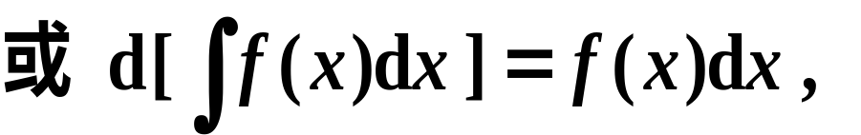
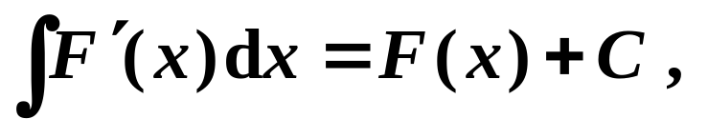
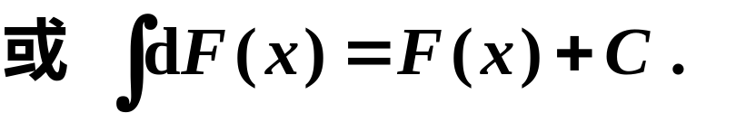
积分与微分(导数)的关系
结论：
积分运算与微分运算是互逆的.
由此根据微分公式可得积分公式.

Slide 11
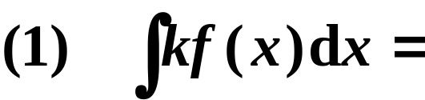
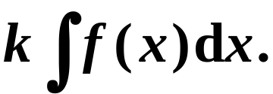

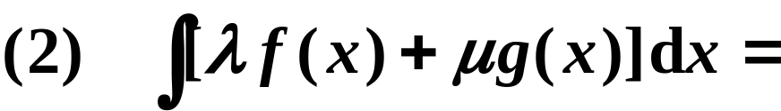
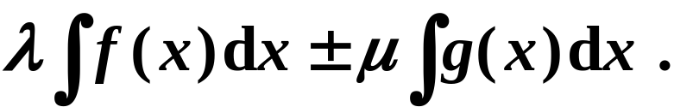

不定积分的线性运算法则
(性质可推广到有限多个函数线性组合的情况)

Slide 12
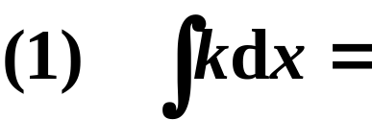

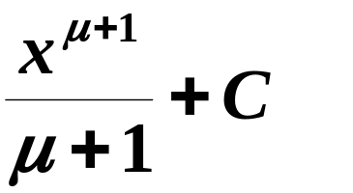
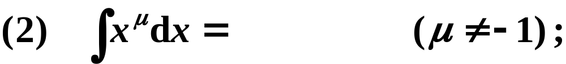
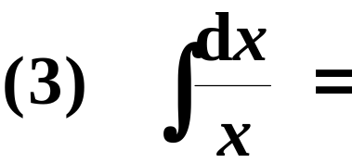

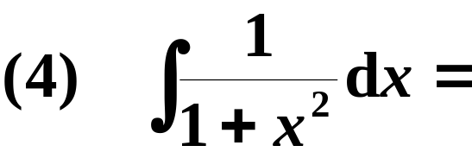


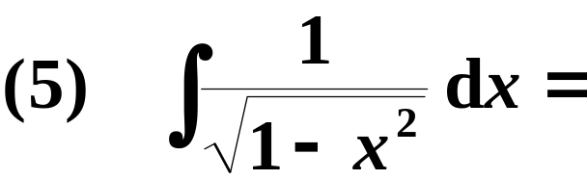


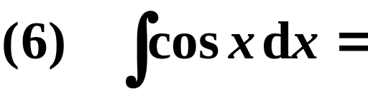

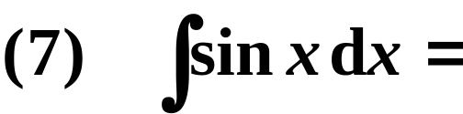

基本积分表 P152
( k 是常数) ;

Slide 13
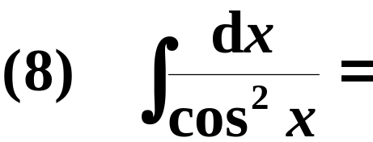
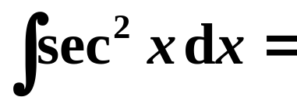

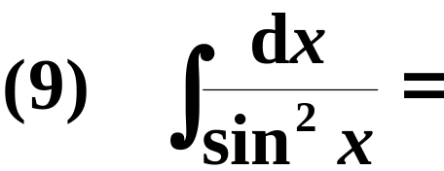
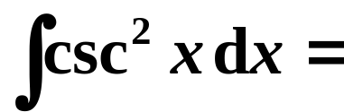

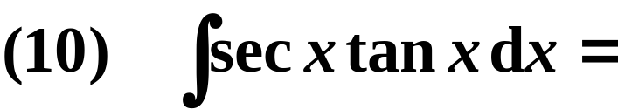

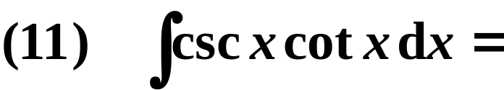

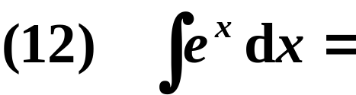

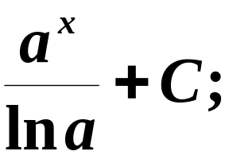
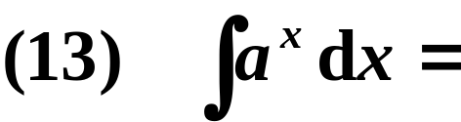
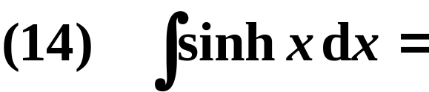

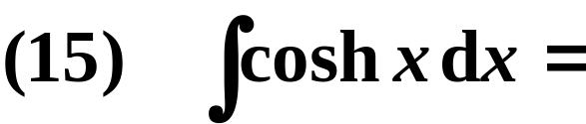


Slide 14
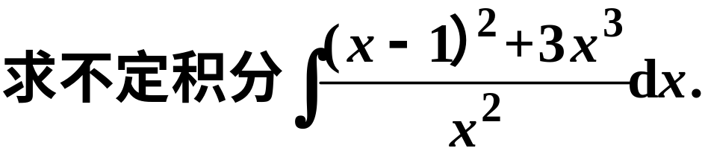
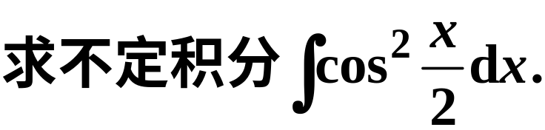
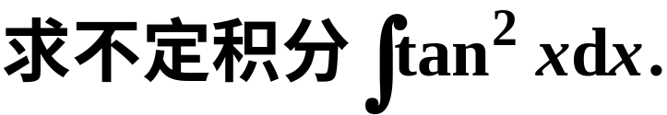
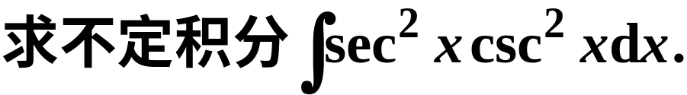
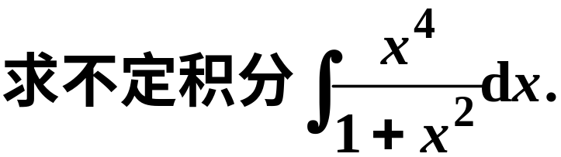

例3.2.6
例3.2.7
例3.2.8
例3.2.9
例3.2.10
例3.2.11

Slide 15




三、变限的定积分
设函数 f (x) 在区间[a,b]上连续，并且设 x 为
[a,b]上的一点，
考察定积分
记
—— 积分上限函数
(变上限积分)
类似地 , 可以定义积分下限函数(变下限积分)

Slide 16



定理3.2.4
如果 f (x)∈C[a , b] ，则积分上限的函数
在 [a , b] 上可导，
且它的导数是

Slide 17




















证
由积分中值定理得

Slide 18





注记 由定理3.2.4可推知，定积分中值定理中的ξ其实可以在开区间(a, b)内取得. 事实上，由定理3.2.4知，G (x)在[a, b]上满足拉格朗日中值定理的条件，因此存在
例3.2.12

Slide 19
定理3.2.4证明了连续函数的原函数是存在的.
（原函数存在定理）
如果 f (x)∈C[a , b] , 则积分上限函数
就是 f(x) 在 [a,b] 上的一个原函数.
此外，对于该定理3.2.4所给出的求导公式，我们还可以作推广.

Slide 20









变限积分求导:
如果 f (t) 连续 , ϕ (x) 、 ψ (x)可导 , 则有：
4) 推论3.2.1

Slide 21




例3.2.13
例3.2.14
例3.2.15
例3.2.16

Slide 22





四、微积分基本公式
定理 3.2.5（微积分基本公式）
牛顿—莱布尼茨公式
求定积分问题转化为求原函数的问题.
注意

Slide 23









证
得
即

Slide 24



例3.2.17
例3.2.18
例3.2.19
注意: 分段函数求定积分,利用区间可加性,用分段点把积分区间分成若干段,变成若干个积分之和.

Slide 25


例3.2.20

Slide 26

例3.2.20

Slide 27


例3.2.20
例3.2.21

Slide 28









例 求
解

Slide 29






例 求
解：原式

Slide 30










例 设
求
解
设
则

